Slide 1
Riziko investice
Riziko portfolia
Doc. Ing. Petra Růčková, Ph.D.
Katedra financí a účetnictví

Slide 2
Cíl videotutoriálu
Cílem tohoto videotutoriálu je:
Pochopení podstaty portfolia a měření rizika s ním spojeného
Vyjádření očekávaného výnosu portfolia, kovariance a korelačního koeficientu.
Vhodnost aktiv k sestavení portfolia

Slide 3
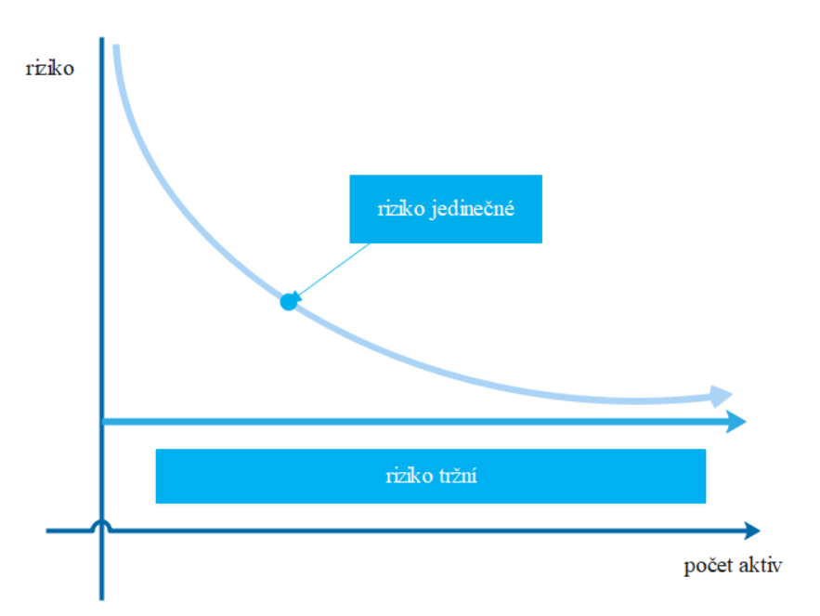
Definice portfolia
Portfolio je soubor reálných a finančních aktiv nebo jejich vzájemných kombinací.
Důvodem pro sestavování portfolia je snaha o diverzifikaci rizika investice při maximalizaci zisku. Jeho rizikovost je také závislá na časovém horizontu investice
Je-li portfolio dobře sestavené, pak se jedná o nejefektivnější formu investice.
Rozlišujeme riziko na:
tržní (systematické, nediverzifikovatelné)
jedinečné (nesystematické, diverzifikovatelné)

Slide 4
Riziko portfolia – očekávaný výnos, rozptyl a směrodatná odchylka
Očekávaný výnos kombinace dvou aktiv je váženým průměrem jejich očekávaných výnosů.
$$R_{p}=XR_{A}+ \left(1−X\right)R_{B}$$
kde: R_{p …}očekávaný výnos portfolia
R_{A …}očekávaný výnos z investice A
R_{B …}očekávaný výnos z investice B
X …prostředky vložené do investice A (v %)
cov … kovariance
Rozptyl portfolia
$$\left.σ_{p}^{2}= X^{2}σ_{A}^{2}+ {\left(1−X\right)}^{2} σ_{b}^{2}+2X \left(1−X\right) cov(R_{A}, R_{B}\right)$$
Směrodatná odchylka (σ) je i zde statistická veličina měřící výši rizika spojeného s investicí. A je druhou odmocninou z rozptylu.

Slide 5
Riziko portfolia – kovariance a korelační koeficient
Kovariance je statistickou proměnnou a rovněž vyjadřuje vzájemný vztah výnosností aktiv.
$$cov \left(R_{A},R_{B}\right)= \sum_{i=1}^{n}{P_{i}∗ \left(R_{iA}−R_{A}\right)}∗ \left(R_{iB}−R_{B}\right)$$
kde: R_{A …}očekávaný výnos z investice A
R_{B …}očekávaný výnos z investice B
R_{iA …}dosažený výnos z investice A
R_{iB …}dosažený výnos z investice B
P_{i} … pravděpodobnost
cov (R_{A} , R_{B} )… kovariance
Korelační koeficient je vyjádřen jako podíl kovariance a součinu směrodatných odchylek aktiv v portfoliu
$$k_{AB}= \frac{cov \left(R_{A},R_{B}\right)}{σ_{A}σ_{B}}$$

Slide 6
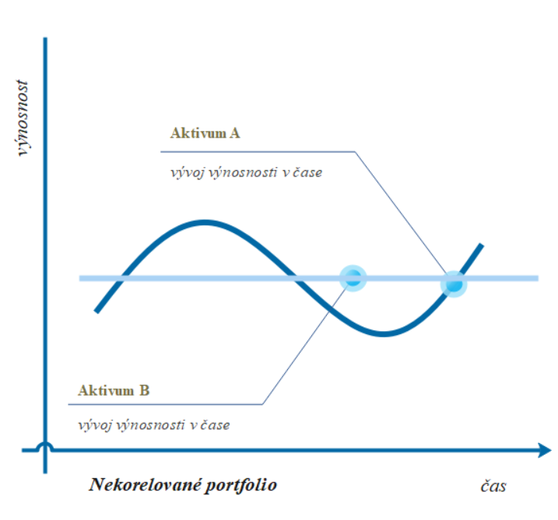
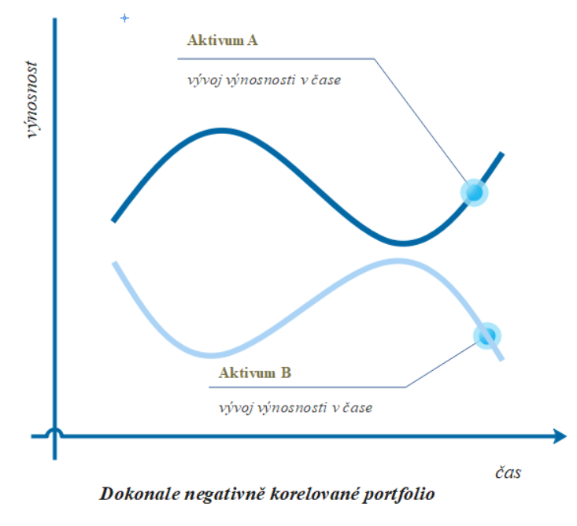
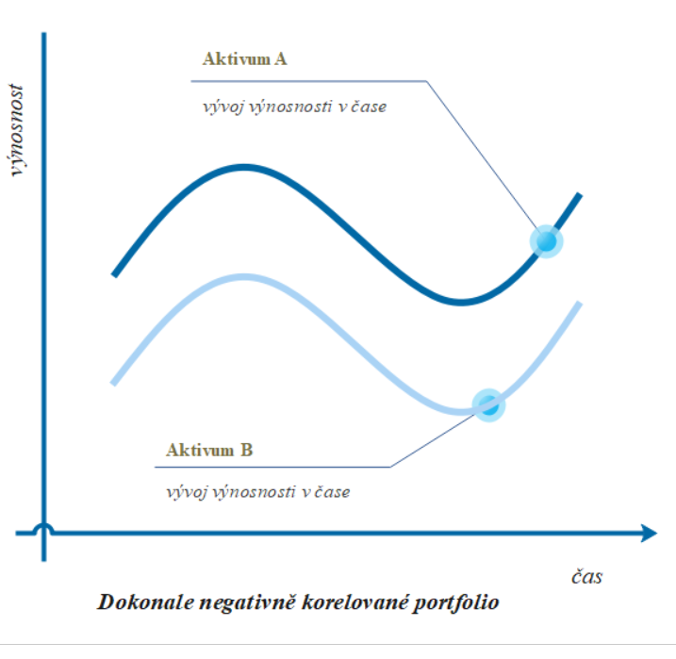
Riziko portfolia
Vzájemný vztah výnosností aktiv je možné vyčíslit pomocí korelačního koeficientu.
Korelační koeficient (k) je mírou vztahu mezi dvěma či více rozděleními výnosnosti.
Nabývá hodnot od -1 do +1.
k = - 1
k = 0
k = + 1

Slide 7
Riziko portfolia – typové příklady
Vypočtěte riziko spojené s portfoliem složeným z uvedených aktiv (do aktiva A investujeme 500 tis. Kč a do aktiva B 250 tis. Kč) a stanovte, zda jsou tato aktiva vhodná k sestavení portfolia. Své tvrzení doložte výpočtem.
Číslo varianty | Stav ekonomiky | Pravděpodobnost dosažení výnosové míry (v %) | Výnosové míry u investic (v %)
 |  |  | A | B
1 | pozitivní | 10 | 20 | 12
2 | stabilní | 60 | 15 | 10
3 | negativní | 30 | 5 | 15

Slide 8
Riziko portfolia – typové příklady – pokračování z předchozí strany
Číslo varianty | Stav ekonomiky | Pravděpodobnost dosažení výnosové míry (v %) | Výnosové míry u investic (v %)
 |  |  | A | B
1 | pozitivní | 10 | 20 | 12
2 | stabilní | 60 | 15 | 10
3 | negativní | 30 | 5 | 15

Slide 9
Riziko individuální investice – typové příklady
Jsou aktiva vhodná pro sestavení portfolia, když prostředky rozložíte rovnoměrně? Tvrzení doložte výpočtem
 | Stav ekonomiky | Pravděpodobnost dosažení výnosové míry | Výnosové míry u projektu A (v %) | Výnosové míry u projektu B (v %)
1 | oživení | 0,25 | 9 | 5
2 | průměrný růst | 0,35 | 15 | 17
3 | stagnace | 0,25 | 9 | 12
4 | recese |  | 6 | 3

Slide 10
Příklady procvičujte na cvičných příkladech
a děkuji za pozornost

